Slide 1
Projekt POSODOBITEV KURIKULARNEGA PROCESA NA OSNOVNIH ŠOLAH IN GIMNAZIJAH
Timsko poučevanje in projektni pristop
PROJEKTNI TIMI ZA TIMSKO POUČEVANJE
Katja Pavlič Škerjanc, katja.pavlic@zrss.si
Ljubljana, 14/4 – 2011
Operacijo delno financira Evropska unija iz Evropskega socialnega sklada ter Ministrstvo za šolstvo in šport. Operacija se izvaja v okviru Operativnega programa razvoja človeških virov v obdobju 2007-2013, razvojne prioritete: Razvoj človeških virov in vseživljenjsko učenje; prednostne usmeritve: Izboljšanje kakovosti in učinkovitosti sistemov izobraževanja in usposabljanja.

Slide 2
PROGRAM SEMINARJA
Čas | Vsebina | Izvajalci
09.00 – 09.30 | Dogovori o projektu | dr. Zora Rutar Ilc
09.30 – 11.00 | KAKO S TIMSKIM POUČEVANJEM DOSLEDNO UVELJAVIMO PROJEKTNI PRISTOP IN IZBOLJŠAMO KAKOVOST PROJEKTNEGA UČENJA | K. Pavlič Škerjanc Interaktivno plenarno predavanje
11.00 – 11.30 | Odmor
11.30 – 13.00 | DELAVNICA (90 min): Medsebojne predstavitve in vodena refleksija o primerih šolske prakse | PT-TP
13.00 – 14.00 | PREDSTAVITVE 1: Problemske predstavitve izkušenj in priporočila za izboljšanje prakse | PT-TP
14.00 – 15.00 | PREDSTAVITVE 2: Analiza in predstavitev primerov šolske prakse (pilotni projekti 2009/10) | K. Pavlič Škerjanc in PT-TP
15.00 – 15.30 | Dogovori za naprej | dr. Zora Rutar Ilc in PT-TP

Slide 3
NAMEN IN CILJI SEMINARJA
Presoditi,
koliko in kako učinkovito na šoli
za organizacijo in izvajanje projektnega učenja
uporabljate strategije in mehanizme sistema sodelovalnega in timskega poučevanja
ki so vam na voljo tako didaktično kot finančno;
(So)oblikovati priporočila (in opozorila/svarila)
za izboljšanje kakovosti projektnega učenja ter
smotrnosti in učinkovitosti sodelovalnega in timskega poučevanja.
Pričakovanja udeležencev?
izostriti (poglobiti, razširiti …) razumevanje pojmov, konceptov in sistema
pridobiti nove ideje za izboljšanje lastnih pedagoških ravnanj in šolske prakse
dobiti potrditev za „pravilnost“ svojih izbir in odločitev …

Slide 4
PRIČAKOVANJA? Plenarno predavanje:
Kako s timskim poučevanjem dosledno uveljavimo projektni pristop in izboljšamo kakovost projektnega učenja
Kako s (sodelovalnim in) TIMSKIM POUČEVANJEM
(bolj) dosledno
uveljavimo PROJEKTNI PRISTOP (k učenju in poučevanju) in
izboljšamo kakovost PROJEKTNEGA UČENJA

Slide 5
SODELOVALNO -TIMSKO POUČEVANJE
Projektni pristop (k učenju / poučevanju) projektno učenje
Sodelovalno ? Timsko ? | PROJEKTNO … ?
 | Pomen v kontekstu (sistema, šole …) Znanke/neznanke | ?

Slide 6
timsko delo
sodelovalno poučevanje
drugo
TIMSKO POUČEVANJE
drugo
drugo
timsko poučevanje tipa A
(interaktivno)
timsko poučevanje tipa B
( …rotacijsko)
drugo
drugo

Slide 7
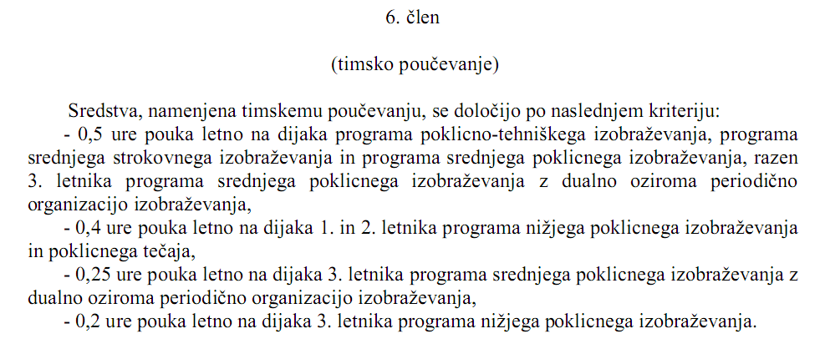
Iz Pravilnika o normativih in standardih za izvajanje izobraževalnih programov za pridobitev poklicne in srednje strokovne izobrazbe …

Slide 8
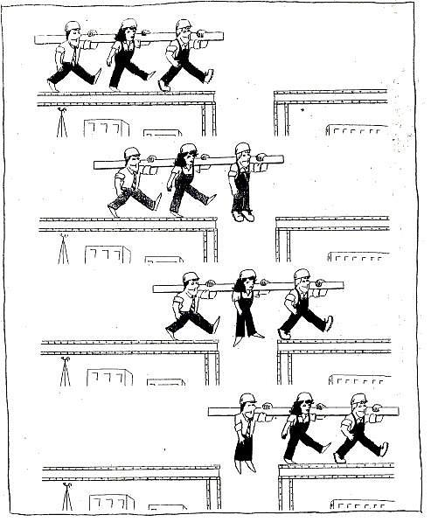
SITO SMISELNOSTI:
Kaj bom RAJE naredil/-a
SKUPAJ s kolegico/kolegom (kot sam/-a)?
Osmislitev sodelovanja
in timskega poučevanja
“Nekaj, česar SAM
NE MOREM narediti.”
“Nekaj, česar SAM
NE MOREM narediti tako/enako DOBRO.”

Slide 9
SODELOVALNO POUČEVANJE
Nobeden od nas ni tako pameten kot mi vsi skupaj.
Japonski pregovor
izmenjava idej
diskusijske skupine
medsebojna opazovanja
skupne učne dejavnosti
izmenjave učiteljev
timsko poučevanje:
- timsko poučevanje tipa B
- timsko poučevanje tipa A
= INTERAKTIVNO TIMSKO POUČEVANJE

Slide 10
INTERAKTIVNO TIMSKO POUČEVANJE
? | SKUPAJ (v istem prostoru) |  | LOČENO
 | vzporedno | zaporedno | (praviloma) vzporedno
iste dejavnosti | 1. DVOGOVORNO kolaborativno/dialogično | 5. IZMENJALNO alternacijsko (rotirata učitelja ali učenci/dijaki) | 6. VZPOREDNO paralelno
različne dejavnosti | 2. SOODVISNO tradicionalno timsko
 |  |  | 7. RAZLOČEVALNO diferencirano
 | 3. DOPOLNJEVALNO komplementarno
 | 4. PODPORNO suportivno (eden poučuje, drugi opazuje)

Slide 11
Uspešnost povezovanja in sodelovanja (MP/KP – SP/TP) je odvisna od kakovosti sodelovanja, ključno pa je SKUPNO NAČRTOVANJE.
SODELOVALNO POUČEVANJE: SKUPNE FAZE
Faze Vrste | NAČRTO-VANJE | Izvajanje | Vrednotenje refleksija–evalvacija
Sodelovalno poučevanje | 
Timsko poučevanje B |  |  | 
Timsko poučevanje A |  |  | 

Slide 12
CILJI INTERAKTIVNEGA TIMSKEGA POUČEVANJA
DIJAKI (odpravljanje razlik v predznanju, diferencirana pomoč pri učnih težavah, podpora nadarjenim, prilagajanje učnim stilom itd.)
Intradisciplinarnost (enopredmetne kurikularne povezave – vertikalne in horizontalne, delne in celovite/kroskurikularne)
INTERDISCIPLINARNOST (večpredmetne kurikularne povezave – vertikalne in horizontalne, delne in celovite/kroskurikularne)
DIDAKTIČNI PRISTOP/UČNA METODA (PROJEKTNI PRISTOP, raziskovalno učenje, sodelovalno učenje…)
Faza učnega procesa (preverjanje in ocenjevanje znanja)
Učitelji (kolegialno učenje, medsebojna pomoč pri reševanju problemov z “zahtevnimi” oddelki ali dijaki, omogočanje “specializiranosti”)
Predmeti/Področja (profiliranje kurikula – prednost posameznim predmetom ali predmetnim področjem)

Slide 13
KURIKUL/PROGRAM kot cilj vpeljave ITP
PROFILIRANJE kurikula:
večji poudarek posameznim predmetom
vpeljava alternativnih oblik preverjanja in ocenjevanja (raziskovalna naloga  PROJEKTNI PRISTOP)
vpeljava specifičnega didaktičnega pristopa (PROJEKTNI PRISTOP)
vpeljava interdisciplinarnega učenja  integrativnega kurikula (medpredmetnih povezav)
na ravni šole oz. kurikula kot celote  “nova” podoba (“profil”) šole, drugačna prepoznavnost v okolju
del vizije in razvojna strategija šole ( program razvoja šole  letni delovni načrt šole / posodobitveni načrt šole  letni načrti dela aktivov  letne učne priprave učiteljev …)
odločitev celotnega kolektiva  proces odločanja: kombinacija od zgoraj navzdol in od spodaj navzgor 

Slide 14
POUK / UČNI PROCES kot cilj vpeljave ITP
vpeljava integrativnega kurikula (znotrajpredmetnih in medpredmetnih KURIKULARNIH POVEZAV)
vpeljava specifičnih didaktičnih pristopov v pouk (tj. takšnih, ki terjajo bolj intenzivno sodelovanje učiteljev ali pa manj dijakov na učitelja) npr.:
v vsebino usmerjeno učenje TJ
jezikovno ozaveščeno učenje NJP
PROJEKTNI PRISTOP
sodelovalno učenje idr.
na ravni predmetnih oz. področnih aktivov
tudi razvojna strategija šole, a z drugačnimi zaporedji ( letni načrti dela aktivov  letni delovni načrt šole / posodobitveni načrt šole  letne učne priprave učiteljev  program razvoja šole …)
odločitev predmetnega oz. področnega aktiva  proces odločanja: od spodaj navzgor 

Slide 15
DIJAKI kot cilj vpeljave ITP
INDIVIDUALIZACIJA in/oz. DIFERENCIACIJA glede na dijakovo pred/znanje in zmožnosti:
odpravljanje razlik v vstopnem in izstopnem znanju
podpora nadarjenim
ustvarjanje oz. izboljševanje možnosti za PERSONALIZACIJO UČNEGA PROCESA: paralelne učne poti, ki upoštevajo
interese dijakov
motivacijo za učenje
kognitivne stile
stile učenja in mišljenja …
na ravni
šole kot celote
predmetnih oz. področnih aktivov
oddelkov
poučevalnih timov/parov
tudi razvojna strategija šole, možnost za profiliranje in prepoznavnost v okolju, a z drugačnimi zaporedji:  letne učne priprave učiteljev  (letni načrti dela aktivov)  letni delovni načrt šole / posodobitveni načrt šole  program razvoja šole …)
odločitev učiteljev ali predmetnega  proces odločanja: od spodaj navzgor 

Slide 16
BESEDE, BESEDE, BESEDE …
projektni pristop k … (učenju in poučevanju):
projektno učenje
projektno delo
PUD (projektno učno delo)
projektno vzgojno delo
učni projekt …
razvojni projektni (sistemski, nacionalni, šolski …)
pilotni projekti
vs.
učni projekti
metoda, model, način ali vrsta pouka?

Slide 17
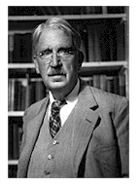
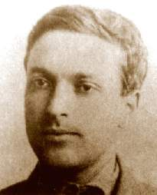
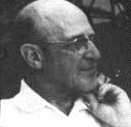
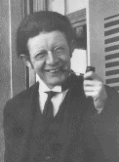
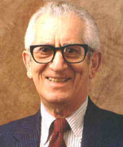
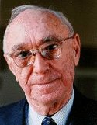
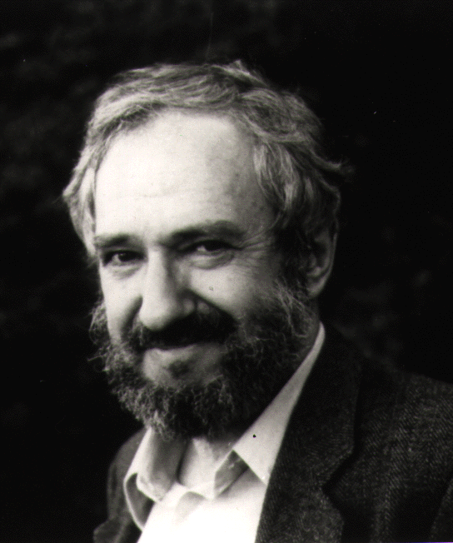
Projektni pristop k poučlevanju in /oz. učenjuu ni nič novega …
JOHN DEWEY
1859-1952
LEV
VYGOTSKY
1896-1934
CARL ROGERS
1902 - 1987
SOCRATES
470-399 B.C.
JEAN PIAGET
1896-1980
BENJAMIN BLOOM
1913-1999
SEYMOUR PAPART
JEROME
BRUNER
1915-CURRENT

Slide 18
Slovenska didaktična stroka …
Helena Novak: projektno učno delo, inovacija, didaktični model
France Strmčnik: eden od modelov fleksibilne diferenciacije in individualizacije
Zmaga Glogovec in Drago Žagar: projektno vzgojno delo
Avtentično učenje – reševanje resničnega življenjskega problema oz. naloge
Aktivno učenje – learning by doing
Avtonomno učenje – velika mera samostojnosti: dijaki sodelujejo pri vseh fazah projekta, od načrtovanja do evalvacije
Sodelovalno učenje – projekti so lahko individualni, a so pogosteje skupinski
Produktivno učenje - končni “izdelek”, ki je javno predstavljen
…

Slide 19
PROJEKTNI PRISTOP
Tradicionalni pouk
Učenci poslušajo, opazujejo, zapisujejo
Učencem se pogosto ni treba posebej pripravljati na pouk
Učenci lahko ostanejo povsem “anonimni” in ne komunicirajo z drugimi
Učenci niso izpostavljeni izzivom oz. “tveganjem”
Prisotnost je stvar posameznika
Tekmovalnost je precejšnja
Učenci se učijo neodvisno drug od drugega
Projektni pristop
Učenci sodelujejo v razpravi in aktivno rešujejo probleme
Učenci se morajo pripraviti na načrtovane naloge
Učenci aktivno komunicirajo z drugimi in se obvezno vključijo v javne predstavitve rezultatov
Učenci so ves čas postavljeni pred izzive
Prisotnost je določena z odgovornostjo do skupine
Učenci sodelujejo in so pozitivno soodvisni

Slide 20
PROJEKTNI PRISTOP
Faze projekta:
Pripravljalna faza (pridobivanje temeljnih informacij oz. znanj)
Načrtovanje projekta (viharjenje idej)
Izdelava načrta projekta (odločanje)
Izvedba projekta (z vmesnimi preverjanji) in oblikovanje končnega izdelka
Javna predstavitev rezultatov
Ocenitev predstavitve rezultatov in vseh faz izvedbe projekta
4. Izvajanje
5. Preverjanje
6. Predstavitev
rezultatov
7. Vrednotenje
poteka
in rezultatov
1. Zbiranje
informacij
2. Načrtovanje
3. Odločanje

Slide 21
Six A’s /6 a-jev PROJEKTNEGA UČENJA
Authenticity
Academic rigor
Applied learning
Academic exploration
Adult connection
Assessment practices
Ustvarjanje „potrebe po znanju/učenju“
Učitelj kot usmerjevalec in svetovalec (prim. koučing)
Usmerjenost v razvijanje miselnih in drugih veščin ter vsebinskih znanj (standardi znanja)
http://www.newtechfoundation.org/

Slide 22
Six A’s /6 a-jev PROJEKTNEGA UČENJA
Authenticity
Real World Activities
Several Possible Solutions
Academic Rigor
Driving Questions derived from content standards
Incorporates 21st Century Skills
Applied Learning
Apply new knowledge to complex scenario
Requires the use of organization and self management skills
Active Exploration
Requires active research from a variety of sources
Adult Connections
Students make connections with adults working in the field
Students present to a panel of experts and receive feedback
Assessment Practices
Balanced Assessment on a Variety of Skills

Slide 23
Bistveni značilnosti projektnega učenja (skupni vsem definicijam) :
Vodilno (raziskovalno) vprašanje oz. problem, ki je osnova za načrtovanje projekta (ciljev, končnih rezultatov, aktivnosti …).
Končni izdelek/-izdelki oz. raznovrstne in raznolike reprezentacije/predstavitve rezultatov/ugotovitev, osebna in neposredna predstavitev rezultatov (Krajcik), oz. nove naloge/aktivnosti, ki jih terja dogovor na bistveno vprašanje. (Brown & Campione, 1994).

Slide 24
DELAVNICA
Čas | Vsebina | Izvajalci
11.30 – 13.00 | DELAVNICA (90 min): Medsebojne predstavitve in vodena refleksija o primerih šolske prakse | PT-TP
NAMEN/CILJ DELAVNICE:
Izmenjati - in primerjati v procesu kritičnega prijateljevanja - izkušnje, ki jih imajo šole s projektnim pristopom in/oz. projektnim učenjem s poudarkom na sodelovalnem in timskem poučevanju kot strategiji za dvig kakovosti pedagoške prakse in učnih rezultatov dijakov
PRIČAKOVANI REZULTAT:
Analiza uspehov in slabosti obstoječe prakse ter
oblikovanje priporočil in opozoril, ki naj usmerjajo šole k izboljšavam projektnega dela ter k učinkovitejši uporabi timskega poučevanja (in sredstev zanj)

Slide 25
DELAVNICA
TRAJANJE: 75 – 90 minut
IZVEDBA/POTEK DELAVNICE:
Projektni timi se razdelijo v 4 skupine, znotraj katerih delajo:
najprej individualno za končno pripravo predstavitve svojega šolskega primera (15 min),
nato v trojicah (podskupinah 3 šol) za medsebojne predstavitve in razpravo (45 min) in
pred zaključkom pa še vsi skupaj za pripravo končne plenarne predstavitve ugotovitev celotne skupine (15 min).

Slide 26
DELAVNICA : 1. korak
korak | Priprava na predstavitve šolskih primerov | 15 min
Vsak projektni tim je bil z vabilom na seminar pozvan, da za izmenjavo izkušenj v delavnici pripravi kratko ustno predstavitev resničnega (tj. že izvedenega in evalviranega) primera šolske prakse, ki po mnenju tima dokazuje uspešno načrtovanje in učinkovito izvedbo timskega pouka v podporo projektnemu učenju. Izbor in predstavitev primera smo prepustili presoji tima, za delo v delavnici pa smo pripravili še nekaj opornih točk, ki naj usmerjajo predstavitve, da bodo primerljivejše in razprava ob njih osredinjena na pričakovane rezultate delavnice.

Slide 27
OPORNE TOČKE ZA ŠOLSKO PREDSTAVITEV
1 | KONTEKST PROJEKTNEGA PRISTOPA
 | Kakšno mesto in obseg imata na vaši šoli projektni pristop k poučevanju in projektno učenje/učno delo? Imate celovit šolski pristop (dogovorjene strategije na šolski ravni, glej kontinuum projektnega učenja) ali je ta prepuščen vsakemu učitelju oz. (bolj ali manj) naključnim skupinam učiteljev? Kakšne so bistvene značilnosti projektnega poučevanja/učenja, ki jih zagovarjate in uveljavljate? V čem vidite prednosti projektnega pristopa k poučevanju v primerjavi s tradicionalnim poučevanjem? Navežite na svoj primer. Kako projektni pristop uresničujete oz. podpirate s sodelovalnim in timskim poučevanjem?
2 | PRIMER UČNEGA PROJEKTA
 | Cilj(i) projekta Pričakovani učni dosežki in ugotavljanje učnih dosežkov Velikost/trajanje projekta (majhen projekt = 2 - 6 ur: srednji projekt = 2 - 6 dni; velik projekt = 1 teden - 1 leto) Vrsta projekta glede na organiziranost dijakov (individualni – skupinski projekt) Vrsta projekta glede na učne cilje (enopredmetni/znotrajpredmetni – več-/medpredmetni idr.) Sodelujoči predmeti in učitelji Potek projekta (predprojektna – projektna – poprojektna faza)
3 | POBUDE IN VPRAŠANJA ZA PLENARNO RAZPRAVO
 | Samoocena projekta (glej kontinuum projektnega učenja). Ugotovitve oz. predlogi za izboljšave lastnega dela Priporočila in opozorila drugim

Slide 28
INDIVIDUALNA REFLEKSIJA (PT/učitelja)
1 | KONTEKST PROJEKTNEGA PRISTOPA
 | Kakšno mesto in obseg imata na vaši šoli projektni pristop k poučevanju in projektno učenje/učno delo? Imate celovit šolski pristop (dogovorjene strategije na šolski ravni, glej kontinuum projektnega učenja) ali je ta prepuščen vsakemu učitelju oz. (bolj ali manj) naključnim skupinam učiteljev? Kakšne so bistvene značilnosti projektnega poučevanja/učenja, ki jih zagovarjate in uveljavljate? V čem vidite prednosti projektnega pristopa k poučevanju v primerjavi s tradicionalnim poučevanjem? Navežite na svoj primer. Kako projektni pristop uresničujete oz. podpirate s sodelovalnim in timskim poučevanjem?

Slide 29
INDIVIDUALNA REFLEKSIJA (PT/učitelja)
2 | PRIMER UČNEGA PROJEKTA
 | Cilj(i) projekta Pričakovani učni dosežki in ugotavljanje učnih dosežkov (POC = preverjanje in ocenjevanje znanja ?) Velikost/trajanje projekta (majhen projekt = 2 - 6 ur: srednji projekt = 2 - 6 dni; velik projekt = 1 teden - 1 leto) Vrsta projekta glede na organiziranost dijakov (individualni ali skupinski projekt  individualno ali skupinsko/sodelovalno učenje  oblikovanje skupin?) Vrsta projekta glede na učne cilje (kompleksnost?) (enopredmetni/znotrajpredmetni – več-/medpredmetni idr.) Sodelujoči predmeti in učitelji Potek projekta: Predprojektna (iniciacija: zasnova, oblikovanje načrta …) Projektna (izvedba projekta) Poprojektna faza (predstavitve in evalvacija/presoja/ocena rezultatov, evalvacija izvedbe projekta)

Slide 30
INDIVIDUALNA REFLEKSIJA (PT/učitelja)
3 | POBUDE IN VPRAŠANJA ZA PLENARNO RAZPRAVO
 | Samoocena projekta (glej RAZVOJNI KONTINUUM KONTINUUM PROJEKTNEGA UČENJA). Ugotovitve oz. predlogi za izboljšave lastnega dela Priporočila in opozorila drugim
DELAVNICA : Konec 1. koraka

Slide 31
DELAVNICA : 2. korak
2. korak | Medsebojne predstavitve šolskih primerov | 45 min
Predstavitev vsake šole (projektnega tima li učitelja) traja 15 minut.
Predlagamo, da si za vsak del predstavitve vzamete enako časa, torej po 5 minut za opis šolskega konteksta in za opis projekta, prav toliko pa tudi za pobude in vprašanja, ki jih naslavljate na druge učitelje in šole.
Zadnji del predstavitve naj poteka v obliki razprave, v katero s problemsko oceno svojega dela kot kritične prijatelje pritegnete kolege z drugih dveh šol v svoji podskupini.

Slide 32
DELAVNICA : 3. korak
3. korak | Priprava plenarnega poročila o rezultatih delavnice | 15 min
Celotna skupina določi zapisnikarja in/oz. poročevalca ter pripravi skupne ugotovitve in zaključke vseh podskupin za končno plenarno predstavitev.
Ugotovitve in zaključki naj vsebujejo:
kratko oceno stanja (o kakovosti projektnega dela, o umeščenosti projektnega pristopa v šolske kurikule ter o vlogi in pomenu sodelovalnega in timskega poučevanja v njem);
opozorila na napake in pomanjkljivosti, ki jih ugotavljate, z navedbo vzrokov zanje ter z zamislimi in pobudami, kako jih odpraviti;
priporočila za izvajanje projektnega poučevanja in/oz. učenja, ki jih utemeljite z uspehi svoje šolske prakse.

Slide 33
DELAVNICA : 3. korak
Svoje ugotovitve zapišite na prosojnico v ustrezni del spodnje razpredelnice.
Ocena stanja
Opozorila
Priporočila
Ločena mnenja
Vprašanja
Začnite z ocenami in pobudami prve podskupine in v razpredelnico zapišite tiste, ki so sprejemljive za celotno skupino.
Nato v skupni zapis dodajajte le nove oz. drugačne ugotovitve naslednjih dveh skupin, če so sprejemljive za vse.
Prav tako dodajte morebitna ločena mnenja, ki jih ocenjujete kot relevantna za plenarno predstavitev, pa tudi odprta vprašanja, ki jih naslavljate na plenum.

Slide 34
RAZVOJNI KONTINUUM PROJEKTNEGA UČENJA: Referenčne ravni
Kako dobri smo?
Kriteriji in merila za ugotavljanje kakovosti?
Stopnje | Ravni | Kriteriji/Merila (opisniki)
1. stopnja | Vstopna raven | ?
2. stopnja | Vmesna raven | ?
3. stopnja | Višja raven | ?
4. stopnja | Raven odličnosti | ?
Usklajevanje kriterijev in meril? Na ravni aktiva, šole …?

Slide 35
RAZVOJNI KONTINUUM PROJEKTNEGA UČENJA: Kriteriji
Umestitev v kurikul
Celovitost učnega procesa
Velikost oz. trajanje projekta
Nosilec načrtovanja projekta
Vloga učitelja
Vloga dijaka oz. značilnosti učenja
Potek načrtovanja
Avtentičnost cilja/-ev, učnega okolja in učnega procesa
Kompleksnost projektnega učenja in/oz. vključenost predmetov
Sodelovanje učiteljev in timski pouk

Slide 36
KONTINUUM PU: Umestitev v kurikul
1.stopnja: Vstopna raven | 2.stopnja: Vmesna raven | 3.stopnja: Višja raven | 4.stopnja: Raven odličnosti
Šolski projekti oz. projektno delo je le občasni »dodatek« k »rednemu« pouku (didaktično »razvedrilo«). Navezava na učne cilje je praviloma ohlapna ali je sploh ni. | Projektno učenje je integrirano v redni pouk, a prepuščeno (sprotni) odločitvi posameznega učitelja oz. (naključnih) skupin učiteljev. Navezava na učne cilje predmetov je pogosto zgolj posredna. | Projektni pristop je eden od temeljnih načinov za doseganje učnih ciljev predmetov. Projektno delo je načrtovano za vse leto vnaprej praviloma na ravni oddelka. | Projektni pristop je eno od vodilnih didaktičnih načel šolskega kurikula na predmetni in nadpredmetni (tj. celostni kurikularni) ravni. Projektno delo je načrtovano za vse leto vnaprej za vse oddelke (in učence) na ravni šole.

Slide 37
KONTINUUM PU: Celovitost učnega procesa
1.stopnja: Vstopna raven | 2.stopnja: Vmesna raven | 3.stopnja: Višja raven | 4.stopnja: Raven odličnosti
Projektno učenje praviloma ne vključuje vseh faz učnega procesa. | Projektno učenje le redko vključuje vse faze učnega procesa (najpogosteje ni ugotavljanja učnih rezultatov (niti preverjanja znanja). | Projektno učenje praviloma vključuje vse faze učnega procesa vključno z ugotavljanjem učnih dosežkov (tj. preverjanjem in ocenjevanjem znanja). | Projektno učenje vključuje vse faze učnega procesa.

Slide 38
KONTINUUM PU: Velikost oz. trajanje projekta
1.stopnja: Vstopna raven | 2.stopnja: Vmesna raven | 3.stopnja: Višja raven | 4.stopnja: Raven odličnosti
Projekt se praviloma v celoti izvede znotraj posamezne učne ure (t.i. majhni projekti). | Projekti praviloma trajajo nekaj dni ali 1 teden (t.i. majhni in srednji projekti). | Projekti praviloma trajajo daljše obdobje, mesec dni ali več, lahko tudi vse šolsko leto (t.i. veliki projekti). | Posamezni projekti trajajo daljše obdobje, praviloma vse šolsko leto (t.i. veliki projekti). Izvedba posameznega predmeta je lahko v celoti projektna.

Slide 39
KONTINUUM PU: Nosilec načrtovanja projekta
1.stopnja: Vstopna raven | 2.stopnja: Vmesna raven | 3.stopnja: Višja raven | 4.stopnja: Raven odličnosti
Projekt v celoti načrtuje učitelj. | Projekt načrtuje učitelj. | Projekt le delno načrtuje(jo) učitelj(i). | Šola oz. učitelji projekte načrtuje le na makro ravni. Projekte na mikro ravni načrtujejo dijaki. Šola ima koordinatorja projektnega učenja oz. tim za koordinacijo projektnega [npr. za določitev (kros)kurikularnih ciljev; skupne predloge za projektno delo (načrt projekta, dnevnik projekta, ocenjevalni listi idr.)].

Slide 40
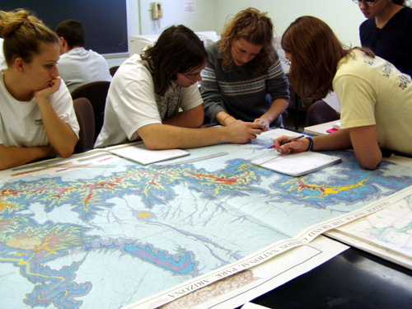
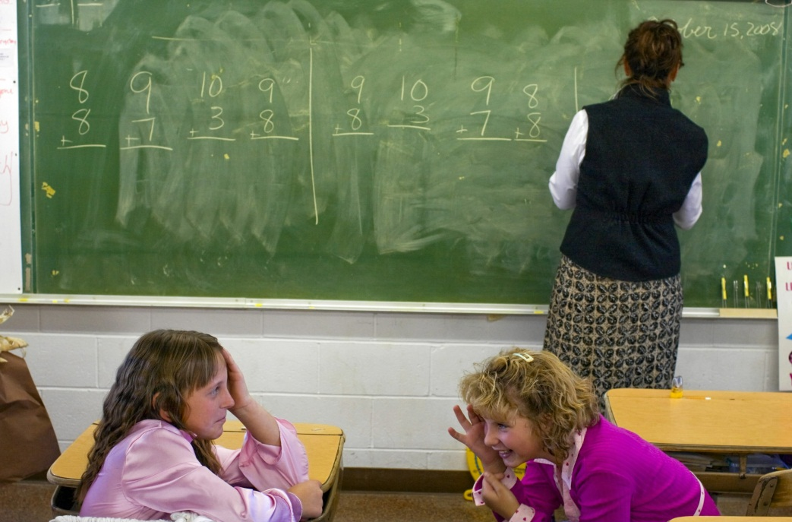
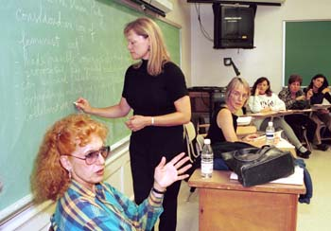
KONTINUUM PU: Vloga učitelja
1.stopnja: Vstopna raven | 2.stopnja: Vmesna raven | 3.stopnja: Višja raven | 4.stopnja: Raven odličnosti
»Poučevalec«. | Organizator učnega procesa. | Usmerjevalec in moderator. | Moderator in svetovalec.

Slide 41
KONTINUUM PU: Vloga dijaka oz. značilnosti učenja
1.stopnja: Vstopna raven | 2.stopnja: Vmesna raven | 3.stopnja: Višja raven | 4.stopnja: Raven odličnosti
Aktivno učenje. … | Aktivno učenje. Učenje z raziskovanjem in odkrivanjem. … | Samostojno učenje. Sodelovalno učenje. Aktivno učenje. Učenje z raziskovanjem in odkrivanjem. … | Samostojno učenje. Sodelovalno učenje. Aktivno učenje. Učenje z raziskovanjem in odkrivanjem. Ustvarjalno učenje. …

Slide 42
KONTINUUM PU: Potek načrtovanja projekta
1.stopnja: Vstopna raven | 2.stopnja: Vmesna raven | 3.stopnja: Višja raven | 4.stopnja: Raven odličnosti
Učitelj določi cilje, pričakovane učne dosežke in končne izdelke projekta. Dijaki so sicer ustvarjalno angažirani, a le znotraj omejenega, vnaprej določenega učnega konteksta (imajo le malo možnosti za samostojne izbire in odločitve). | Učitelj opredeli tematiko in cilj(e) projekta, vodilno problemsko vprašanje in konkretna raziskovana vprašanja. Dijaki se vodeno, a samostojno odločajo o poteku in končnih izdelkih projekta. | Učitelj(i) opredeli(jo) le cilj(e) projekta. Dijaki sodelujejo pri oblikovanju vodilnega problemskega vprašanja in sami zastavljajo bistvena in/oz. raziskovalna vprašanja. Dijaki se vodeno, a samostojno odločajo o poteku in končnih izdelkih projekta. | Učitelj(i) opredeli(jo) le cilj(e) projektnega učenja na kurikularni ravni. Dijaki – ob svetovalni podpori učitelja - opredelijo problemska vprašanja in jih navežejo na učne cilje predmetov. Odločilno izbiro imajo tudi pri metodah in oblikah ugotavljanja učnih rezultatov.

Slide 43
KONTINUUM PU: Avtentičnost učnih ciljev, učnega okolja in učnega procesa
1.stopnja: Vstopna raven | 2.stopnja: Vmesna raven | 3.stopnja: Višja raven | 4.stopnja: Raven odličnosti
Avtentičnost (življenjska resničnost in relevantnost) učnega cilja projekta je bolj slučajna kot namerna. Učno okolje je tradicionalno šolsko (učilnica). | Učni cilji projekta so avtentični. Učno okolje je večinoma še vedno šolsko, a raznoliko in izbrano glede na naravo dejavnosti (učilnica, knjižnica, multimedija idr.). Če se učni rezultati preverjajo, so oblike najpogosteje tradicionalne. | Učni cilji projekta so avtentični. Tudi učno okolje je najpogosteje avtentično (na šoli in zunaj šole). Prav tako so v čim večji možni meri avtentične ter raznolike oblike (tj. tradicionalne in alternativne) preverjanja in ocenjevanja znanja. | Učni cilji projekta so avtentični. Tudi učno okolje je do največje možne mere avtentično (na šoli in zunaj šole). Učni dosežki so kompleksni ter se ugotavljajo z raznolikimi praviloma avtentičnimi oblikami preverjanja in ocenjevanja.

Slide 44
KONTINUUM PU: Kompleksnost projektnega učenja in/oz. vključenost predmetov
1.stopnja: Vstopna raven | 2.stopnja: Vmesna raven | 3.stopnja: Višja raven | 4.stopnja: Raven odličnosti
Pristop k zasnovi in izvedbi projekta je najpogosteje vsebinski oz. tematski. Izvedba je praviloma enopredmetna oz. znotrajpredmetna. | Pristop k zasnovi in izvedbi projekta je problemski. Vodilno problemsko vprašanje pa je najpogosteje zastavljeno kot disciplinarno. Izvedba je predmetna, včasih tudi večpredmetna, vendar je slednja najpogosteje multidisciplinarna. | Pristop k zasnovi projekta je problemski. Vodilno problemsko vprašanje je praviloma zastavljeno interdisciplinarno. Izvedba je večpredmetna ter kombinira multidisciplinarni in interdisciplinarni pristop. | Pristop k zasnovi projekta je problemski. Projekt usmerja jih vodilno kroskurikularno problemsko oz. raziskovalno vprašanje, relevantno za kurikul in dijaka. Izvedba je večpredmetna in v največji možni meri interdisciplinarna.

Slide 45
KONTINUUM PU: Sodelovanje učiteljev in timski pouk
1.stopnja: Vstopna raven | 2.stopnja: Vmesna raven | 3.stopnja: Višja raven | 4.stopnja: Raven odličnosti
Nič ali malo sodelovanja učiteljev. | Izvedba temelji na sodelovalnem poučevanju (skupne priprave, ločena izvedba). Za dvig kakovosti projektnega učenja šola občasno uporabi paralelno interaktivno poučevanje. | Izvedba temelji na sodelovalnem in timskem poučevanju. Za dvig kakovosti projektnega učenja šola načrtno in sistematično uporablja paralelno interaktivno timsko poučevanje. | Izvedba projektov temelji na sodelovalnem in timskem poučevanju ter sodelovalnem učenju. Za dvig kakovosti projektnega učenja šola načrtno in sistematično uporablja vse oblike interaktivnega timskega poučevanja.

Slide 46
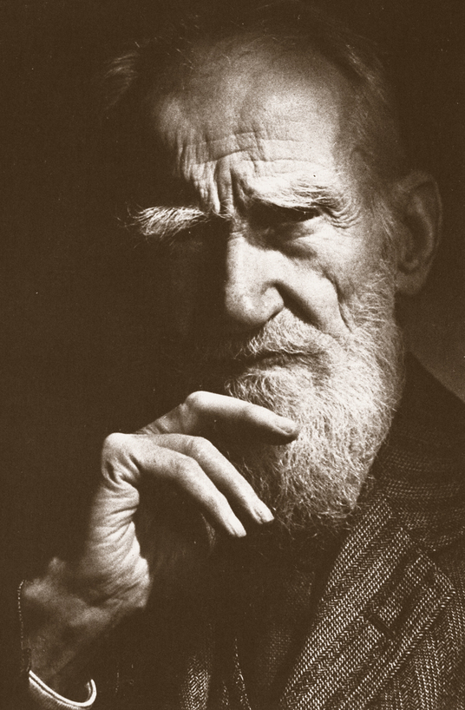
Če imaš ti jabolko
in imam jaz jabolko
in si jabolki izmenjava,
bo vsakdo od naju
še vedno imel
eno samo jabolko.
If you have an apple and I have an apple and we exchange these apples then you and I will still each have one apple. But if you have an idea and I have an idea and we exchange these ideas, then each of us will have two ideas.
G. B. Shaw
Če pa imaš ti idejo
in imam jaz idejo
in si ti ideji izmenjava,
bo imel po izmenjavi
vsakdo od naju dve ideji.

Slide 47
Pilotni projekti 09/10, Tematski sklop TP
Št. | Šole | Vodje (in ključni člani) PT
1. | BIC, Gimnazija in veterinarska šola LJUBLJANA | Mojca Cigler Marjana Mastinšek-Šuštar
2. | Dvojezična srednja šola LENDAVA | Natalija Pavoševič Žoldoš
3. | Ekonomska gimnazija in srednja šola RADOVLJICA | Alenka Bizjak
4. | Elektrotehniško-računal. strokovna šola in gimnazija LJ | Alenka Zorko
5. | Gimnazija Franca Miklošiča LJUTOMER | Martina Domajnko, Mateja Škrlec
6. | Gimnazija Jožeta Plečnika LJUBLJANA | Živa Željeznov
7. | Gimnazija KOČEVJE | Ana Mihelič, Mojca Adamič Varga
8. | Gimnazija KOPER | Ines Čergol
9. | Gimnazija NOVA GORICA | Suzana Černe
10. | Gimnazija NOVO MESTO | Andreja Retelj
11. | Gimnazija PTUJ | Boštjan Šeruga
12. | III. gimnazija MARIBOR | Darija Golob Malenšek Tine Strmšek
13. | Srednja ekonomska in trgovska šola NOVA GORICA | Nastja Valentinčič Al Bukhari
14. | Srednja ekonomska šola CELJE | Marjana Gajšek Vesna Gubenšek Bezgovšek
15. | Srednja šola ČRNOMELJ | Elizabeta Prus
16. | Srednja šola ČRNOMELJ | Margareta Šavli
17. | Srednja šola Veno Pilon AJDOVŠČINA | Sonja Marušič
18. | Šolski center RAVNE NA KOROŠKEM | Katja Stopar
19. | Šolski center ROGAŠKA SLATINA | Andrej Hartman
20. | Šolski center Rudolfa Maistra KAMNIK, Gimnazija | Sonja Trškan

Slide 48
PILOTNI PROJEKTI: Timsko poučevanje
Šola | Naslov PP - Raziskovalno vprašanje
Dvojezična srednja šola LENDAVA – Kétnyelvű középiskola, LENDVA | PROJEKTNI DNEVI. S katerimi oblikami interaktivnega timskega poučevanja spodbuditi čim bolj aktivno vlogo dijakov pri pouku?
Gimnazija Franca Miklošiča LJUTOMER | ORGANIZACIJSKI VIDKI PROJEKTNIH TEDNOV. S katerimi organizacijskimi pristopi in oblikami sodelovalnega in timskega poučevanja dvigniti učinkovitost medpredmetnih povezav?
Gimnazija KOČEVJE | PROJEKTNI PRISTOP PRI OBRAVNAVI UČNIH VSEBIN. Kako lahko s pomočjo sodelovalnega (timskega) poučevanja, ki ga zahteva uporaba sodobnega didaktičnega pristopa (projektni pristop), obravnavamo učne vsebine kurikula in tako dosežemo večjo lastno odgovornost dijakov za pridobivanje integriranega znanja?

